Slide 1






KHAI BÁO Y TẾ - QR CODE
Vietnam Health Declaration (VHD)
(Phiên bản 3.0/2021)

Slide 2

HƯỚNG DẪN KHAI BÁO Y TẾ
PHỤC VỤ NGƯỜI DÂN ĐI VÀ ĐẾN CÁC ĐỊA ĐIỂM NƠI CÔNG CỘNG

Slide 3

MỤC ĐÍCH
Phục vụ người dân có thể “Khai báo y tế” trong quá trình ĐI VÀ ĐẾN hay còn gọi là “CHECK-IN/CHECK-OUT” Y TẾ bằng MÃ QR-CODE tại các địa điểm nơi công cộng và yêu cầu khai báo theo Quy định của Ban chỉ đạo Quốc gia Phòng chống dịch Covid19/ Bộ y tế, cũng như UBND các Tỉnh/Thành phố.
Hỗ trợ các địa phương trong công tác giám sát người dân khi đến và đi trong địa bàn tỉnh, trong phạm vi quản lý của các cơ quan đơn vị.
Tổng đài hỗ trợ: 1900.9095

Slide 4
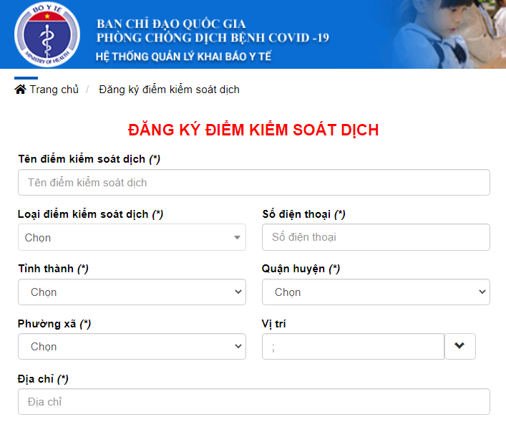

ĐĂNG KÝ THÔNG TIN ĐIỂM KIỂM DỊCH
Tại các địa điểm nơi công cộng như: nhà hàng, nơi lưu trú (khách sạn, nhà nghỉ, nhà trọ), trường học, bệnh viện, khu chung cư, các hộ kinh doanh cá thể…có thể thực hiện “Đăng ký điểm kiểm dịch” bằng cách:
Bước 1: Truy cập địa chỉ https://tokhaiyte.vn để thực hiện khai báo thông tin (Tên điểm kiểm soát dịch/Số điện thoại/ Địa chỉ liên hệ yêu cầu phải chính xác….)
Bước 2: Hệ thống cung cấp cho đơn vị một Mã QR Code
Bước 3: Các vị thực hiện dán Mã QR-Code ở vị trí dễ nhìn nhất để người dân thực hiện quét.
Lưu ý: trong trường hợp in để dán thì có thể thực hiện trực tiếp trên điện thoại của người được phân quyền để quét.
Tổng đài hỗ trợ: 1900.9095

Slide 5
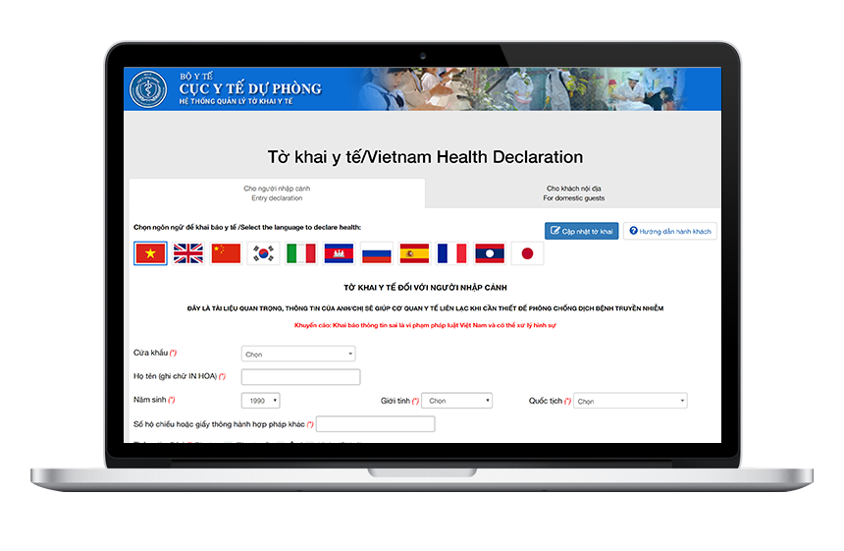
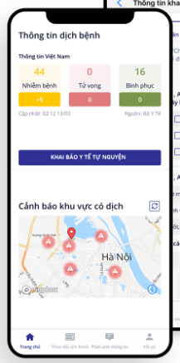
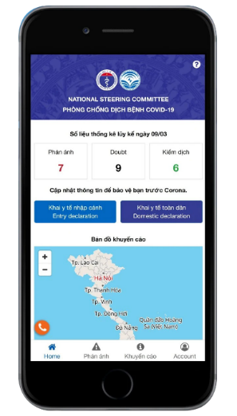

HƯỚNG DẪN SỬ DỤNG
Người dân có thể thực hiện bằng 02 hình thức để có thể “ Khai báo y tế”
Cách 1: Truy cập đường dẫn https://tokhaiyte.vn để khai trực tuyến.
Cách 2: Truy cập vào chợ ứng dụng Google Play (Android) /App Store (IOS) để tìm và tải ứng dụng các ứng dụng “Vietnam Health Declaration” “Bluzone” “Ncovi” cài đặt ứng dụng trên điện thoại di động.
Tổng đài hỗ trợ: 1900.9095

Slide 6
CÁCH 1 – KHAI BÁO TRỰC TUYẾN TRÊN WEBSITE
Người dân có thể thực hiện “Khai báo y tế” bằng sử dụng các trình duyệt web như Firefox/ Côc Côc/ Chrome bằng cách truy cập đường dẫn https://tokhaiyte.vn trên máy tính hoặc thiết bị di động có kết nối internet.
BƯỚC 1:
(1) Truy cập địa chỉ https://tokhaiyte.vn
(2) Nhập chính xác Số điện thoại di động để nhận được Mã OTP (Mã bảo mật) từ hệ thống.
(3) Hệ thống gửi lại Mã OTP cho người dân qua tin nhắn “IT-antiNCOV” trên điện thoại.
(4) Thực hiện nhập Mã OTP để vào hệ thống
Tổng đài hỗ trợ: 1900.9095

Slide 7
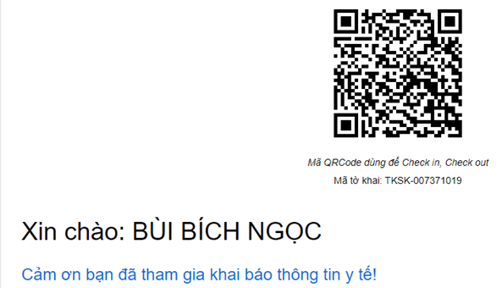
CÁCH 1 – KHAI BÁO TRỰC TUYẾN TRÊN WEBSITE
BƯỚC 2:
Thực hiện cập nhật chính xác các thông tin “HỌ TÊN/ SỐ CĂN CƯỚC CÔNG DÂN/ NĂM SINH/ GIỚI TÍNH… (Hoặc có Khai hộ người thân)
  (!) Lưu ý: Trong trường hợp nhớ Số thẻ bảo hiểm y tế thì người dân có thể thực hiện chọn “Có thẻ bảo hiểm y tế” để nhập thông tin SỐ THẺ và hệ thống tự động cập nhật các thông tin cá nhân.
(2) Tiếp tục thực hiện cập nhật các thông tin khác trên tờ khai để xác nhận gửi thông tin.
(3) Khi hoàn thành hệ thống sẽ tự động trả lại 01 MÃ QR-CODE cho từng người dân, với mã này có thể thực hiện “Check-in/Check-Out y tế” tại các nơi yêu cầu khai báo. ➔ ➔
Tổng đài hỗ trợ: 1900.9095

Slide 8
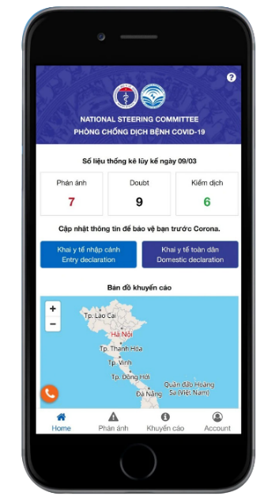

CÁCH 2 – KHAI BÁO TRỰC TUYẾN TRÊN ỨNG DỤNG DI ĐỘNG
Người dân có thể thực hiện “Khai báo y tế” trên điện thoại di động bằng cách tải các ứng dụng về máy cá nhân.
BƯỚC 1: Truy cập vào chợ ứng dụng Google Play (Android) /App Store (IOS) để tìm và tải các ứng dụng với tên “Vietnam Health Declaration” “Bluzone” “Ncovi” cài đặt ứng dụng trên điện thoại di động.
BƯỚC 2: Thực hiện cập nhật chính xác thông tin Số điện thoại di động để nhận Mã xác thực (OTP) và truy cập hệ thống
Tổng đài hỗ trợ: 1900.9095

Slide 9
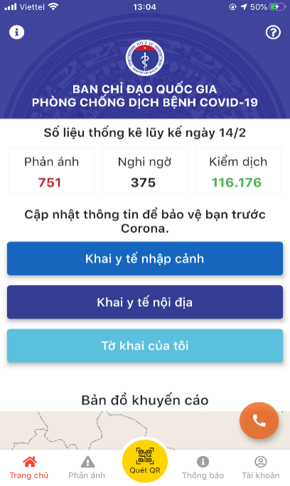
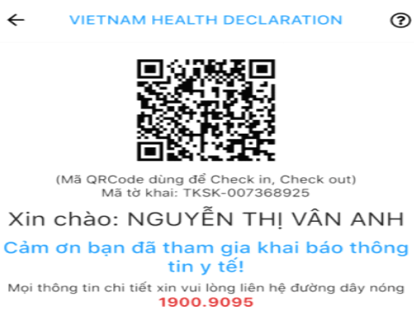
CÁCH 2 – KHAI BÁO TRỰC TUYẾN TRÊN ỨNG DỤNG DI ĐỘNG
BƯỚC 3: Chọn chức năng “Khai y tế báo y tế” để cập nhật các thông tin cần thiết có yêu cầu dấu (*) theo mẫu của Bộ y tế ban hành và “Gửi thông tin”.
  (!) Lưu ý: Với phần mềm “Vietnam Health Declaration” có thể nhớ Số thẻ bảo hiểm y tế thì người dân có thể thực hiện chọn “Có thẻ bảo hiểm y tế” để nhập thông tin SỐ THẺ và hệ thống tự động cập nhật các thông tin cá nhân.
BƯỚC 4: Sau khi hoàn thiện gửi thông tin, hệ thống sẽ tự động trả lại một mã “QR-CODE” cho người dân có thể sử dụng “Check-in/Check-out y tế” tại các nơi yêu cầu.
(Các thông tin về lịch sử các lần khai sẽ được lưu trong “Tờ khai của tôi”)
Tổng đài hỗ trợ: 1900.9095

Slide 10
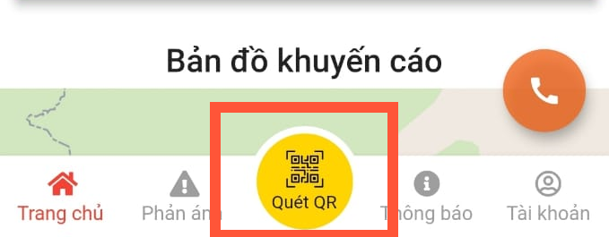
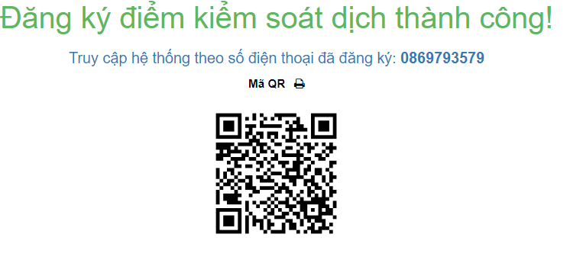
THỰC HIỆN CHECK-IN/ CHECK-OUT Y TẾ
Khi đến các địa điểm cần xác nhận ĐẾN VÀ ĐI hay còn gọi là “Check-in/ Check-Out y tế”, người dân sử dụng chức năng “Quét QR” trên các hệ thống để khai báo.
Trong trường không có điện thoại di động thông minh thì người dân có thể sử dụng máy tính tại nơi cần khai báo thực hiện truy cập hệ thống (tokhaiyte.vn) để được in Mã QR-Code xác nhận hoặc đọc Số điện thoại để được xác nhận.
(Chức năng “Quét QR” trên điện thoại)
(Mã QR để người dân Quét)
Tổng đài hỗ trợ: 1900.9095

Slide 11






Trân trọng cảm ơn!

